Slide 1
مَركَزُ التَّربِيَّةِ الدّينِيَّة
يُقَدِّمُ كِتابَ الأساسيَّ الأَوَّل

Slide 3
اللِّقاءُ السّابِع
يا إِلَهي: مَريَمُ قالَتْ لَكَ نَعَم!

Slide 5
سَلام المَسيح أصدِقائي...
اليَوم رَح نِسمَع قِصّة ممَيّزِة
وغَريبِة...
يَلا حَضْروا حالكُم!

Slide 6
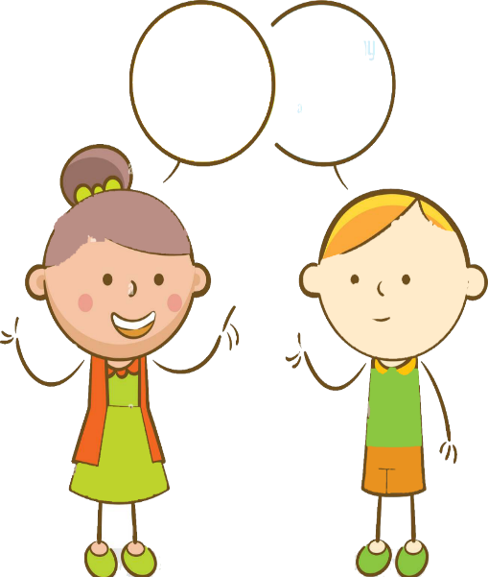
نقول بِصَوت عالي العِبارَة يَلْلي قالها المَلاك لمَريَم وجَواب مَريَم، ونتعَلّم السَّلام المَلائِكِيّ.
شو رَح نَعمِل
بِهَاللّقاء؟
نِفهَم طَواعِيّة مَريَم يلْلي سَلَّمت نَفسَها كُلِّيًّا ل اللَّـه، وناخُد طَواعِيَّتها مِثال لِحَياتنا.

Slide 7
وهَلَّق رَح إِطلُب مِنكُن إِنّو نِرسُم إِشارِة الصَّليب

Slide 8
بِاسْمِ الآبِ والابن والرُّوح القُدُس، الإِلَه الواحِد،
آمين

Slide 9
خَلّونا نوقَف،
نِفتَح إيدَينا تَ
نقلّو لَلرَّبّ:

Slide 10
يا رَبّ،
افتَحْ قُلُوبَنا لِنَفهَمَ كَلِمَتَك

Slide 11
تَعوا نتذَكَّر سَوا شو شِفْنا المَرّة الماضية...
مين سَلَّط اللَّه على كِلّ شي خَلقو وبِشو ميّزو؟

Slide 12
سَلَّط الله الإنسان!
ومَيَّزو بالفِكر والقَلب والعَقل والإرادة يَعْني بِكِلّ قدُراتو.
بِالرُّوح بيخاطِب الإنسان الله.
الله روح وهُو لا يُرى وبِقَدَر إلتِقي فيه وفكّر فيه بِروحي وبآمِن فيه.

Slide 13
لَيش عِمِل الله كِلّ هَالشّي لَلإِنسان؟

Slide 14
لأَنّو حُبّو كتير!
ومَحَبّة الله لَلإنسان ما بيَّنِت بَس بِالخَلق لأنّو الله كان بَدّو إنّو يعيش مَع الإنسان على هَيدي الأرض.

Slide 15
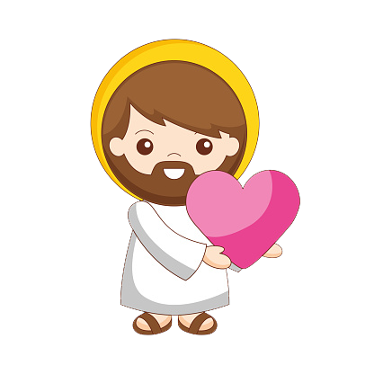
وبِسَبَبْ مَحَبْتو الكبيرِة للبَشَر، قرّر الله،
إنّو يودّيلُن إبنو تَيِمْشي مَعُن صَوب النّور.
وحَتّى يُولَد ابن الله بَين البَشَر ويِنمَا ويِكْبَر،
هُوّي بِحَاجِة لَ إمّ.

Slide 16
سْمَعوا هَالقِصّة

Slide 17
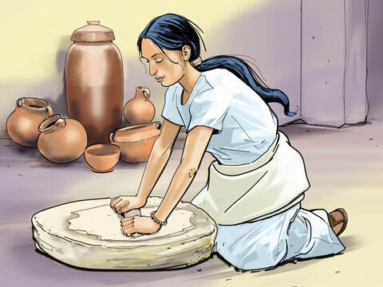
اختارْ الله بِنت
إسما مَريم
تَتْكون إم
لإِبنُو.

Slide 18
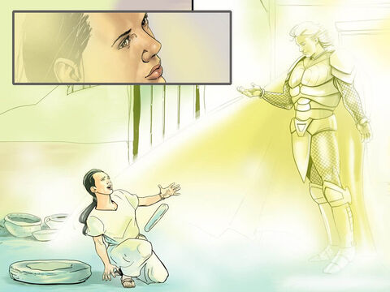
وبَعَتلا مَلاكُو
جبرائيل.

Slide 19
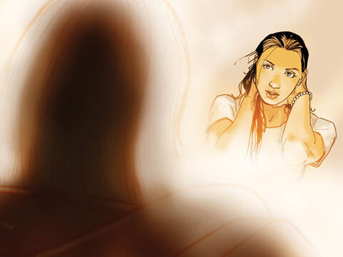
فات لَ عِنْدَا
جِبرائيل وقَلاّ:
افْرحي، يا مِتْلاني من النّعمي، ألله مَعِك!

Slide 20
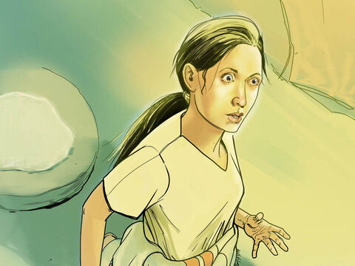
تْلَبّكِت مَريَم من حَكي المَلاك، وصارِت تْفَكِرّ، شو مِعْناتو هَالسَّلام!

Slide 21
ما تخافي يا مَريَم، لأَنُّو ألله، نِعم عَليكي رَح تحبَلي، وتجببي صَبي، وتسَمّيه يَسوع.
قَلّا
المَلاك:

Slide 22
ورَحْ يكون عَظيم، ويسمُّوه إبن ألله، والرَّب الإله رَحْ يَعطيه عَرش بَيّو داوود، (ويملُك عَ بَيت يعقوب ِلأَبَد)، ومِلكُو ما بينتهى

Slide 23
جاوَبِت مَريَم:
كيف بَدّو يصير هَالشّي وأَنا ما بَعرف
رِجّال؟

Slide 24
رَدّ الملاك:
الرُّوح القِدُس رَحْ يحلّ عْليكِيْ، وقُدرِة أللّه
بِتْغَطّيكي. ولَ هالسَّبَبْ، المولود رَحْ يكُون قدُّوس، ويِتْسَمّا إبن أللّه.

Slide 25
وهَيدي إليصابات قْرابْتِك، حِبْلِتْ عَ كَبَر، ورَحْ تجيب صبي، وهيي اللّي كانو يقولو عنّا ما بِتْجيب ولاد، وهلَّق صارِت بْشهرا السّادس لأَنُّو ما في شِيْ مُستحيل عند أللّه

Slide 26
قاَلت
مَريَم
لَلمَلاك:
أَنا خادْمِة الرَّب، ونْشلاّ يصِرْلي مِتِل مَ إنتَ قِلت
وفَلّ المَلاك
مِن عِندا

Slide 27
وهَيك تسَلّمِت مَريَم مِن المَلاك السِّرّ: رَح تِحمُلُ بأحشاءا أَغْلى كَنز. رَحْ تِحمُل إبِن الله.

Slide 28
كِرمال هيك رَح نِتوَجَّه لَمَريم ونْقِلّها:

Slide 29
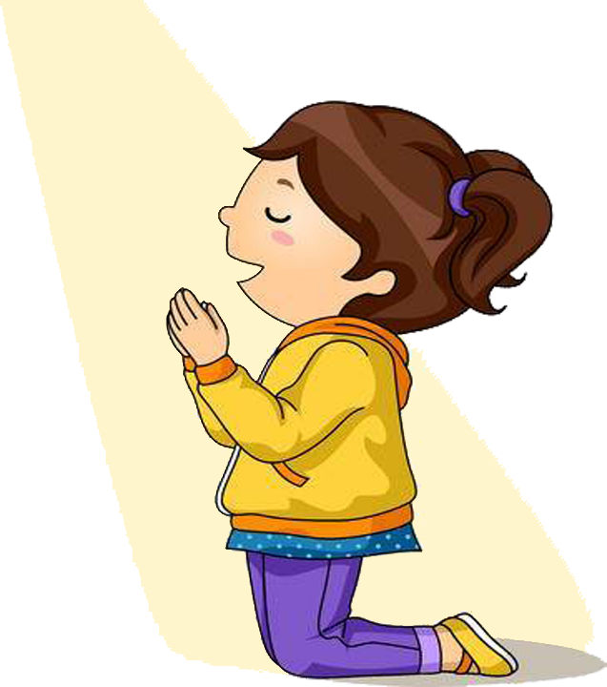
يا مَريَم إنتِ إمّ الله وإمّي
بحبِّك مِن كِلّ قَلبي
ساعْديني حَتّى حِبِّك دايمًا وحِبْ إبنِك يَسوع
وأَهلي وإِخوتي ورفاقي...

Slide 30
وهَلّق خَلّونا كَمِان نْصَلّي الصّلاة يَلْلي كِل المَسيحيّي بيصَلّوها لَمريَم

Slide 31
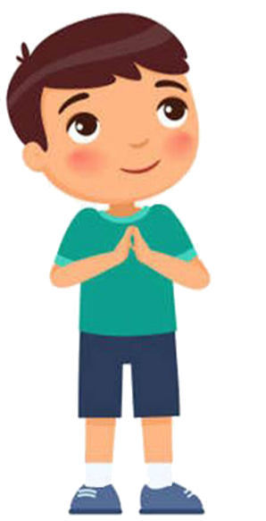
السَّلامُ عَليكِ
يا مَريَم،
يا مُمتَلِئَة نِعمَة....

Slide 32
مِن بَعد ما سْمِعنا المُحادثَة، رَح إِسأَلكُن كَم سُؤال

Slide 33
شو إِسمو المَلاك يَلْلي أَرسَلو الله لَلبِنِت وشو إسمَها البِنِت؟

Slide 34
بيِحضَر اللَّه وبيَعطِينا
ذاتو وفَرَحو.
المَلاك إِسمو جِبرائيل
والبِنت إسمها مريَم

Slide 35
مَريَم فِهمِت دِغري شو قَلها المَلاك؟

Slide 36
لا،بَس هُوّي بيشوفنا
وبيِسمَع صَلاتنا.
لاء...

Slide 37
شو هِيي البُشْرَى يَلْلي حَمَلَها المَلاك لَمَريَم؟

Slide 38
لا،بَس هُوّي بيشوفنا
وبيِسمَع صَلاتنا.
رَح تِحبَل وتْجيب صَبي وتْسَمّيه يَسوع

Slide 39
شو قالِت مَريَم للمَلاك؟

Slide 40
لا،بَس هُوّي بيشوفنا
وبيِسمَع صَلاتنا.
«أَنا خادمِة الرَّبّ»

Slide 41
وهَلَّق بَدّي مِنكُن تقولوا هَالجُمَل وَرايي لَ حَتّى تِنحِفِر بِقلوبكُن!

Slide 43
يَلّا جَربوا عمِلوا هَالنَّشاطات!

Slide 45
الإِجابة
قولك
الرَّبّ
أَمةُ

Slide 47
الإِجابة

Slide 48
ومنِختُم لِقاءْنا اليَوم بِهالصَّلاة وبِهالتَّرنيمة

Slide 51
باي باي، منِلتِقي بِالأسبوع القادِم.

